Slide 1
Begrebskort
Tema 1
Selvbestemmelse
Jeg bestemmer selv

Slide 2
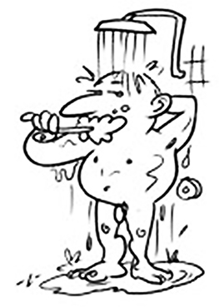
Begrebskort
Tema 1
Bad og tandbørstning

Slide 3
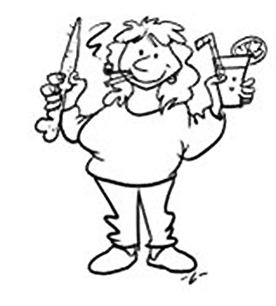
Begrebskort
Tema 1
Mad, drikke og rygning

Slide 4
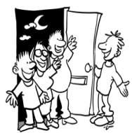
Begrebskort
Tema 1
Besøg af venner

Slide 5
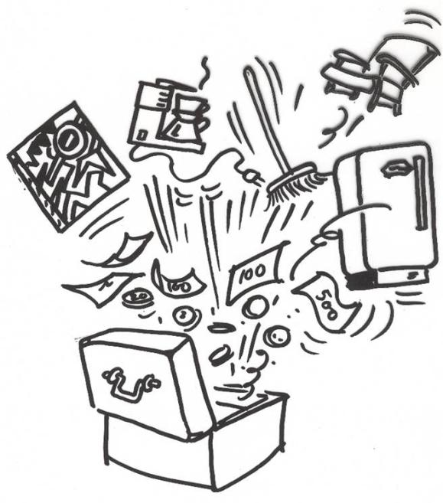
Begrebskort
Tema 1
Penge

Slide 6
Begrebskort
Tema 1
Tøj

Slide 7
Begrebskort
Tema 1
Medbestemmelse
Jeg bestemmer sammen med andre

Slide 8
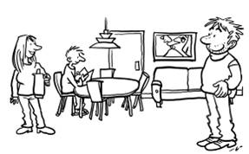
Begrebskort
Tema 1
I fællesrum

Slide 9
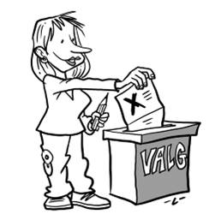
Begrebskort
Tema 1
Valg

Slide 10
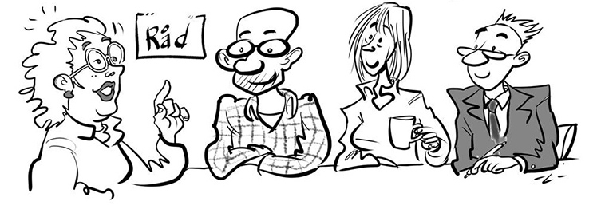
Begrebskort
Tema 1
Sidder selv i brugerråd/beboerråd

Slide 11
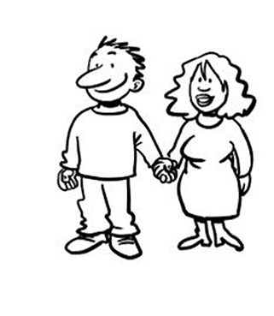
Begrebskort
Tema 1
Med kæreste/venner

Slide 12
Begrebskort
Tema 1
Indflydelse
Andre bestemmer, men jeg har indflydelse

Slide 13
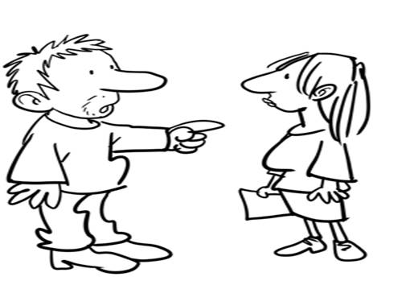
Begrebskort
Tema 1
Møde med sagsbehandler

Slide 14
Begrebskort
Tema 1
Brugerråd/beboerråd

Slide 15
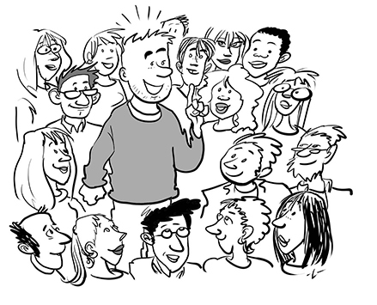
Begrebskort
Tema 1
I større forsamlinger

